Slide 1
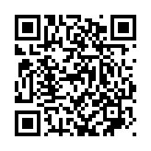
企業實習說明會
Chang Gung University
Department of Electrical Engineering
日期：114年12月19日(五)
地點：工學大樓E0101R教室
對象：電機系、電子系大學部學生
議程：
10:00-10:10 企業實習課程(大四下)簡介
10:10-11:00 威宏科技產學實習簡介
11:00-11:30 京元電子產學實習簡介
主 持 人：詹曉龍 教授
高少谷 副院長
企業實習專區
歡迎同學蒞臨聽講

